Slide 1
ADANA VALİLİĞİ
İl Afet ve Acil Durum Müdürlüğü
ADANA
SİVİL SAVUNMANIN
ÖNEMİ VE PLAN HAZIRLANMASI
GÖREV VE SORUMLULUKLARIMIZ
MUSTAFA AYDIN
ADANA VALİ YARDIMCISI
20 HAZİRAN 2018

Slide 2
SUNUM PLANI
ADANA
Sivil Savunmanın Tarihçesi
Sivil Savunmanın Tanımı
Sivil Savunmanın Amacı
Geçmişte Yaşadıklarımız
Daire ve Müessese Sivil Savuna Planları, Kapsamı, Hazırlanması
Daire ve Müessese Sivil Savunma Planları Görev ve Sorumluluk
Daire ve Müessese Sivil Savunma Planları Ana Kısımları
Sivil Savunma Servisleri Kuruluş, Görev ve Faaliyetleri
Sivil Savunma Teşkilleri Vasıta, Malzeme ve Teçhizatı
Genel Sivil Savunma Tedbirleri
Sığınak ve Sığınma Yeri Nitelikleri
Sonuç

Slide 3
SİVİL SAVUNMANIN TARİHÇESİ
ÜLKEMİZDE SİVİL SAVUNMA
1928 yılında Genel Kurmay Başkanlığı tarafından “Cephe Gerisinin Havaya Karşı Müdafaa ve Muhafazası” talimatnamesinin yayınlanmasıyla başlamıştır.
1931’de “Hava Taarruzlarına Karşı Pasif Koruma” şeklini almıştır. 1938’de 3502 sayılı “Pasif Korunma Kanunu” yayınlanmış, illerde müdürlükler kurulmuştur.
28 Şubat 1959 tarihinde 7126 sayılı “Sivil Müdafaa Kanunu” yürürlüğe girmiş, 586 sayılı KHK ile “Sivil Savunma Kanunu” olarak değiştirilmiştir.
29 Mayıs 2009 tarih ve 5902 sayılı “Afet ve Acil Durum Yönetimi Başkanlığının Teşkilat ve Görevleri” kanun ile Sivil Savunma Genel Müdürlüğü kapatılmış Afet ve Acil Durum Başkanlığı’na (AFAD) devredilmiştir.
ADANA

Slide 4
SİVİL SAVUNMANIN TANIMI
ADANA
SİVİL SAVUNMA: Düşman taarruzlarına, tabii afetlere ve büyük yangınlara karşı halkın can ve mal kaybının asgari hadde indirilmesi, hayati ehemmiyeti haiz her türlü resmi ve hususi tesis ve teşekküllerin korunması ve faaliyetlerinin idamesi için acil tamir ve ıslahı, savunma gayretlerinin sivil halk tarafından azami surette desteklenmesi ve cephe gerisi maneviyatının muhafazası maksadıyla alınacak her türlü silahsız koruyucu ve kurtarıcı tedbir ve faaliyetleri ihtiva eder.
Sivil Savunmasız Yurt Savunması Olmaz !

Slide 5
SİVİL SAVUNMANIN GÜNÜ
ADANA
8

Slide 6
SİVİL SAVUNMANIN AMACI
ADANA
Halkın can ve mal kaybının en alt düzeye indirilmesi.
Hayati önemi olan resmi ve özel kurum ve kuruluşların Korunması.
Kurum ve kuruluşların etkinliklerinin sürdürülmesi için ivedi onarım ve yenileştirilmesinin yapılması.
Sivil savunma çabalarının sivil halk tarafından en yüksek düzeyde desteklenmesi.
Cephe Gerisi Moralinin Korunması.

Slide 7
GEÇMİŞTE YAŞADIKLARIMIZ
ADANA
Geçmişte yaşadıklarımızı hatırlıyor muyuz,
Çıkarılacak dersler var mıydı,
Kendimizi yeniden hazırladık mı,
Muhtemel zarar-ziyanları ön görebiliyor muyuz,
Küçük ve basit tedbirlerin büyük zararları önleyebileceğine inanıyor muyuz,
Hazırlıklarımız tamam mı………………
Yoksa bize bir şey olmaz mı…………….

Slide 8
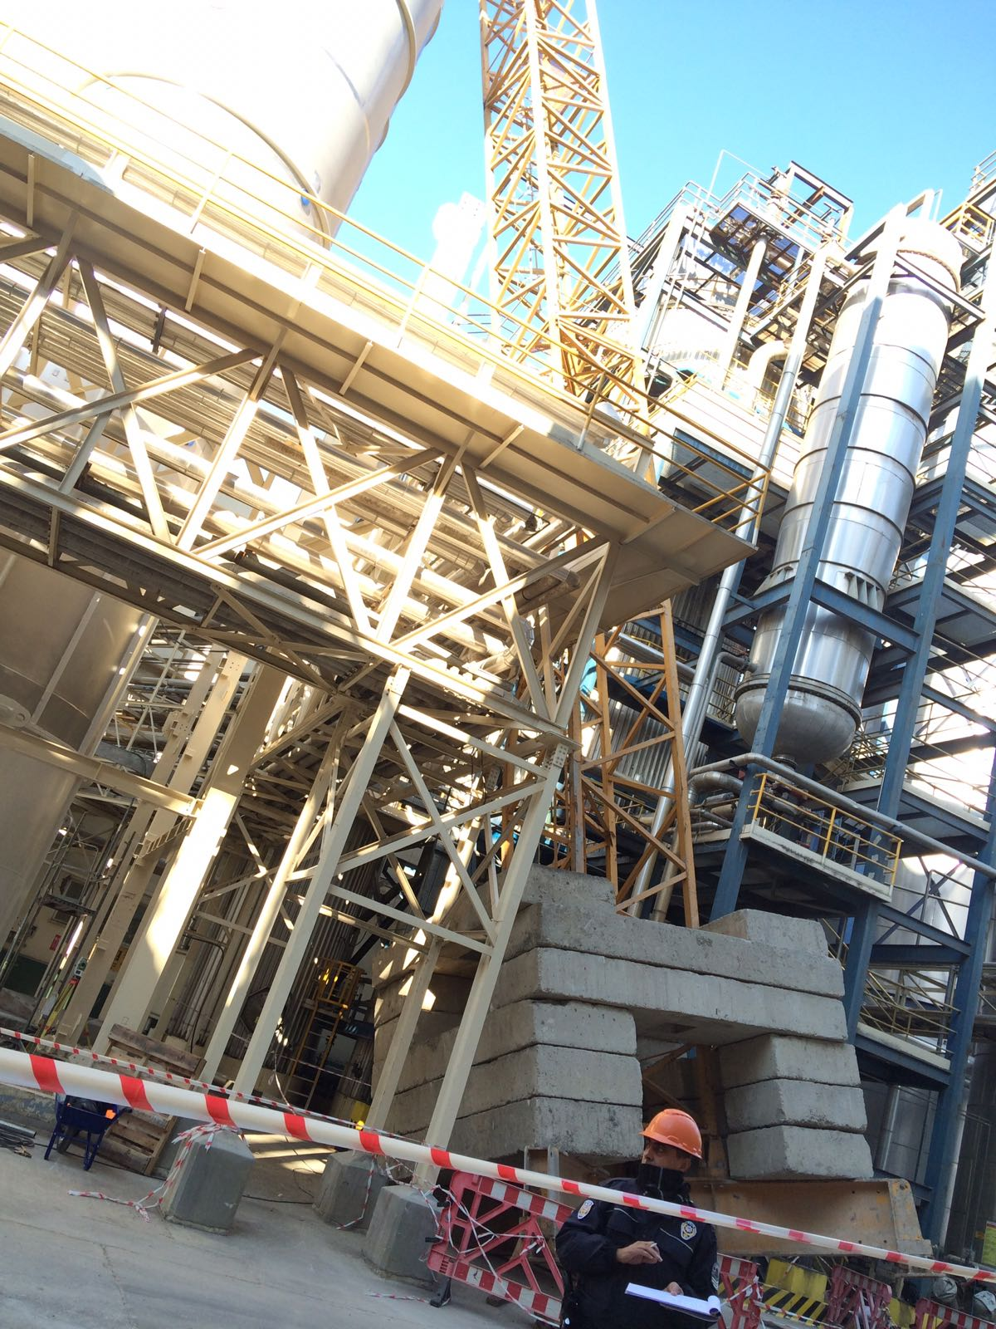
OLAY YERİ : Adana Hacı Sabancı Organize Sanayi Bölgesi OLAYIN TÜRÜ : Vinç devrilmesi OLAY TARİHİ : 12.12.2017 OLAYIN NEDENİ : Tedbirsizlik, dikkatsizlik,
ADANA

Slide 9
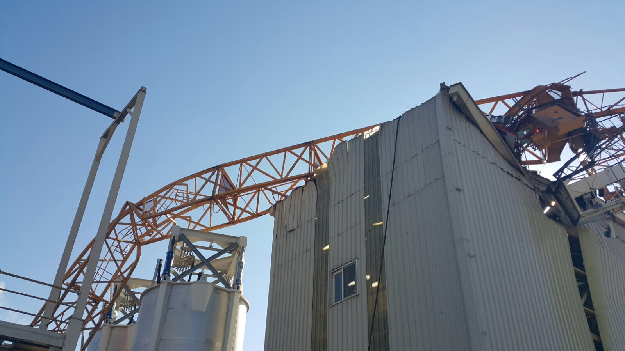
OLAY YERİ : Adana Hacı Sabancı Organize Sanayi Bölgesi OLAYIN TÜRÜ : Vinç devrilmesi OLAY TARİHİ : 12.12.2017 OLAYIN NEDENİ : Tedbirsizlik, dikkatsizlik,
ADANA

Slide 10
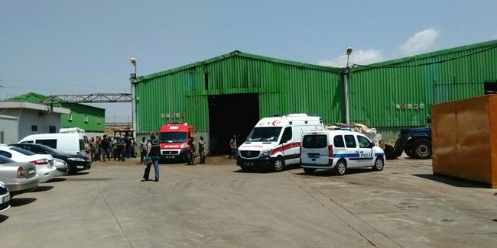
OLAY YERİ : Şakirpaşa/ Adana
OLAYIN TÜRÜ : Maya fabrikası patlaması OLAY TARİHİ : 29.03.2003 OLAYIN NEDENİ : Patlamanın potasyum bromat, yağ ve şeker
ile yapılmak istenen kimyasal bir deney
ADANA

Slide 11
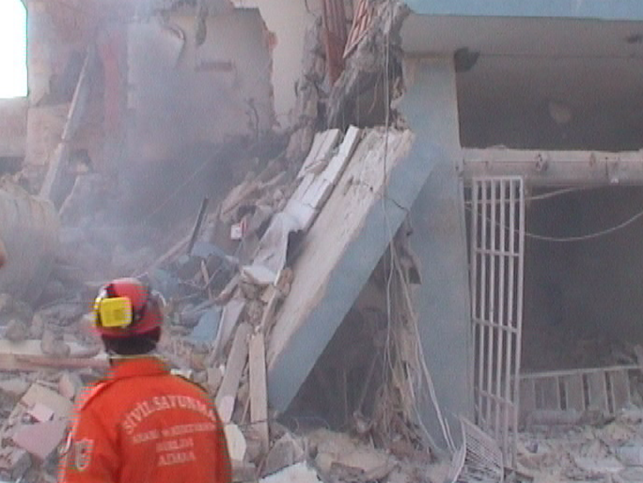
OLAY YERİ : Şakirpaşa / Adana
OLAYIN TÜRÜ : Maya fabrikası patlaması
OLAY TARİHİ : 29.03.2003
OLAYIN NEDENİ : Patlamanın potasyum bromat, yağ ve şeker
ile yapılmak istenen kimyasal bir deney
ADANA

Slide 12
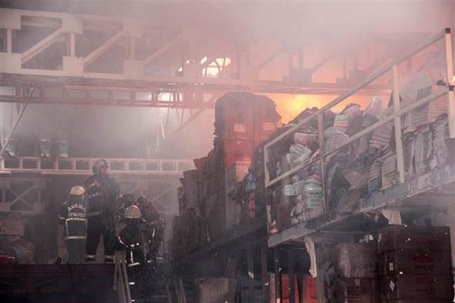
Plastik Eşya Mağaza Yangını
ADANA

Slide 13
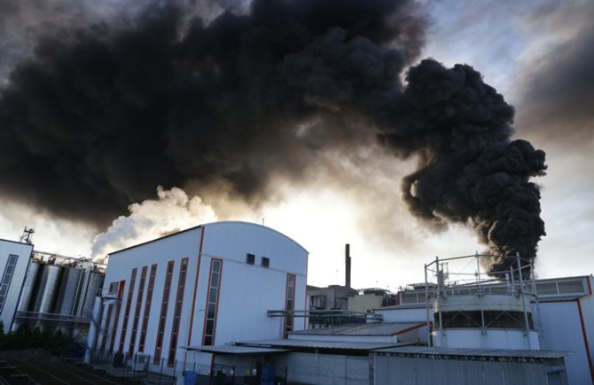
Yangın
ADANA

Slide 14
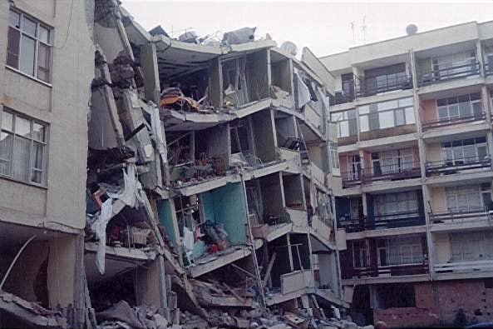
OLAY YERİ : Adana İli Ceyhan İlçesi OLAYIN TÜRÜ : Deprem (6,3 Şiddetinde)
OLAY TARİHİ : 27 Haziran 1998 OLAYIN NEDENİ : Doğal Afet
ADANA

Slide 15
DAİRE VE MÜESSESELERE AİT
SİVİL SAVUNMA PLANLARI KAPSAMI
ADANA
Hassas bölgeler içinde olup da personel mevcudunun yıllık ortalaması yüzden fazla bulunan veya hassasiyeti kabul edilmiş olan resmi ve hususi müesseseler (daire, teşekkül, müessese, fabrika, imalathane, atölye, okul, üniversite, yurt ve pansiyonlar ile yatak sayısı yüzden fazla olan hastane ve oteller ve benzeri toplu çalışma ve iş yerleri) sivil savunma planı yapmakla mükelleftirler.

Slide 16
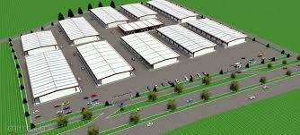
DAİRE VE MÜESSESELERE AİT SİVİL SAVUNMA PLANLARI HAZIRLANMASI
ADANA
Aynı sınır içinde bulunan müessese personeline ait konutlar da müesseselerle birlikte mütalaa edilir. Tek plan yapılır.
Aynı hassas bölgede ayrı ayrı yerlerde bulunan aynı idareye bağlı teşekkül ve müesseseler, ayrı müessese olarak kabul edilmiş olup, her teşekkül için ayrı ayrı plan yapılacaktır.

Slide 17
DAİRE VE MÜESSESE SİVİL SAVUNMA PLANLARI
GÖREV VE SORUMLULUK
ADANA
SİVİL SAVUNMA KOMİSYONU: Büyük ve çeşitli üniteleri ve branşları bulunan müesseselere, müesseseye ait Sivil savunma hizmetlerinin tespit ve koordine ve planlaması için, müessese amirinin başkanlığında her ünite veya branşın yetkili idare ve teknik amirlerinden oluşan ‘’Sivil Savunma Komisyonu’’ kurulur.

Slide 18
DAİRE VE MÜESSESE SİVİL SAVUNMA PLANLARI
GÖREV VE SORUMLULUK
ADANA
SİVİL SAVUNMA AMİRİ VEYA UZMANI: Müesseselerde, müessese amiri tarafından kendi adına, sivil savunma teşkilat hizmet ve faaliyetlerini düzenlemek ve yürütmek üzere müessese amirinin görevlendireceği bir kişi Sivil Savunma Amiri bulunur.
Sivil savunma uzmanı bulunan müesseselerde bu görev sivil savunma uzmanları tarafından yürütülür.

Slide 19
DAİRE VE MÜESSESELERE AİT SİVİL SAVUNMA PLANLARI ANA KISIMLARI
ADANA
Genel durum
Koruyucu hazırlık tedbirleri
Sivil savunma servisleri kuruluş, görev ve faaliyetleri
Karşılıklı yardım ve işbirliği
Tahliye ve seyrekleştirme
Donatım ve ikmal

Slide 20
DAİRE VE MÜESSESELERE AİT SİVİL SAVUNMA SERVİSLERİ, KURULUŞ, GÖREV VE FAALİYETLERİ
ADANA
SİVİL SAVUNMA SERVİSLERİ:
Kontrol Merkezi Ve Karargah Servisi,
Emniyet Ve Kılavuzluk Servisi,
İtfaiye Servisi,
Kurtarma Servisi,
İlkyardım Servisi,
Sosyal Yardım Servisi,
Teknik Onarım İşleri Servisi,

Slide 21
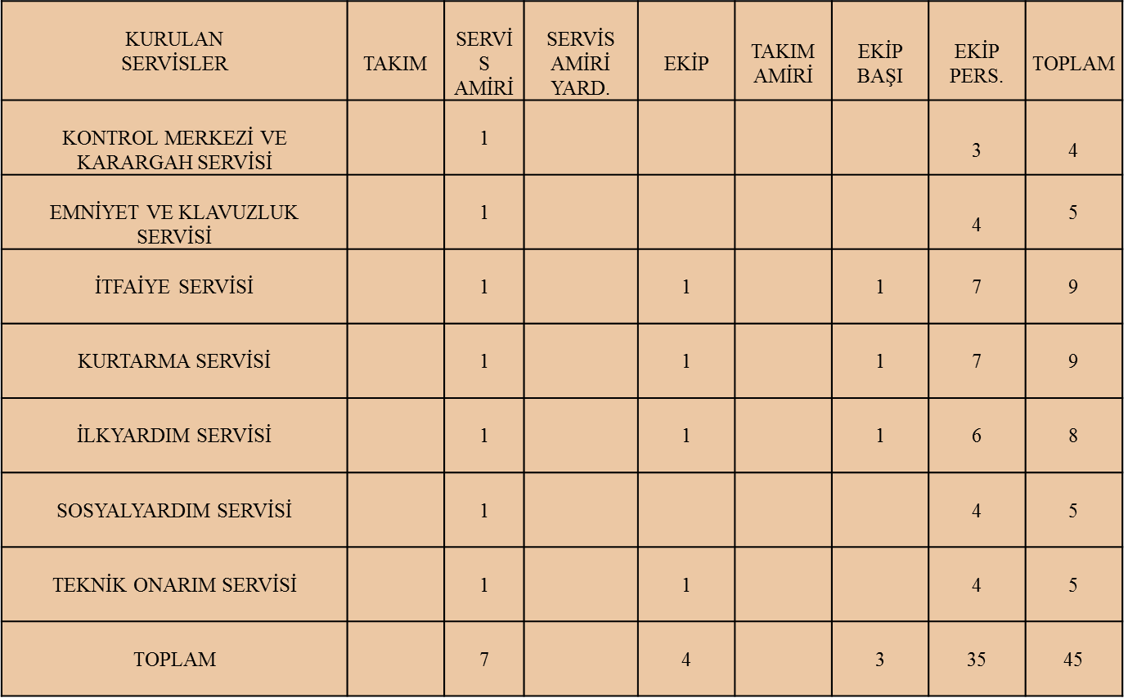
DAİRE VE MÜESSESELERE AİT SİVİL SAVUNMA SERVİSLERİ, KURULUŞ, GÖREV VE FAALİYETLERİ
ADANA

Slide 22
DAİRE VE MÜESSESELERE AİT SİVİL SAVUNMA SERVİSLERİ, KURULUŞ, GÖREV VE FAALİYETLERİ
ADANA
DAİRE VE MÜESSESELERİN SİVİL SAVUNMA TEŞKİLLERİ
Müesseselerdeki milli savunma ile ilgili diğer hizmetlerde görevli olmayan 16-65 yaşlarındaki kimseler arasından barış zamanında personeli seçilmek ve gerekli araç, gereç ve teçhizatı sağlamak suretiyle göreve hazır bulundurulur.

Slide 23
DAİRE VE MÜESSESELERE AİT SİVİL SAVUNMA SERVİSLERİ, KURULUŞ, GÖREV VE FAALİYETLERİ
ADANA
SiViL SAVUNMA VASITA, MALZEME VE TEÇHiZATI
A. Hizmet Malzeme ve Teçhizatı; her servisteki, hizmetin yapılması için kullanılacak malzeme ve teçhizattır.
B. Şahsi Teçhizat;
Sivil savunma hizmetlerinde görevli bütün personelde bulunması gerekli, genel şahsi teçhizat (çelik başlık, harp paketi, elektrik el feneri, koruyucu ilaçlar ile komple gaz maskesi, ekmek torbası, matara, yağmurluk olarak kullanılabilecek şekilde portatif çadır.),
Her servis personelinde, o servisin hizmeti icabı bulunması gerekli (Özel şahsi teçhizat), olmak üzere iki kısma ayrılır.

Slide 24
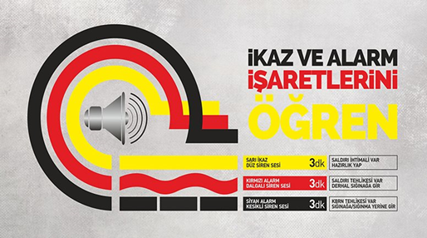
DAİRE VE MÜESSESELERE AİT SİVİL SAVUNMA SERVİSLERİ, KURULUŞ, GÖREV VE FAALİYETLERİ
ADANA
KONTROL MERKEZİ VE KARARGAH SERVİSİN GÖREVLERİ
İkaz alarm haberlerini almak veya yaymak.
Sivil savunma servislerini sevk ve idare etmek.
KBRN tehlikelerine ait haberleri değerlendirerek müessese çevresi içindekilere ve bölgesindeki sivil savunma kademelerine bildirmek.
Üniteler arasındaki haberleşmeyi sevk ve idare etmek.
Mahalli sivil savunma idare kademeleri ile irtibatı ve gerektiğinde karşılıklı yardımlaşma ve işbirliğini sağlamak.
Komşu müesseselerle haberleşmeyi ve gereken hallerde karşılıklı yardımlaşma ve işbirliğini sağlamak.

Slide 25
DAİRE VE MÜESSESELERE AİT SİVİL SAVUNMA SERVİSLERİ, KURULUŞ, GÖREV VE FAALİYETLERİ
ADANA
KONTROL MERKEZİ VE KARARGAH SERVİSİ ARAÇ, MALZEME VE TEÇHİZATI
1 Adet Televizyon
1 Adet Fax
1 Adet Telefon Santrali
1 Adet Telefon
1 Adet Radyo
1 Adet Radyak Alet
3 Adet Dozimetre
1 Adet Kimyasal gazları teşhis kiti (takım)
1 Adet Telsiz
(İlgili Bakanlıklarca lüzum görülecek önemli müesseselerde)
1 adet Dozimetre Şarz Aleti
(müesseselerdeki her 20 dozimetre için bir tane olmak üzere arttırılır. )
1 Adet Saat (masa veya duvar için)
3 Adet Müessesenin bulunduğu hassas, tali ve korunma bölgelerine ve müessesenin kendisine ait gerekli bilgileri ihtiva eden harita veya planlar.
1 Adet Arazi otomobili, motosiklet veya bisiklet gibi bir araç.
Lüzumu kadar büro ve kırtasiye malzemesi

Slide 26
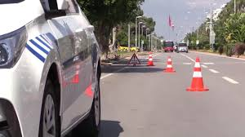
DAİRE VE MÜESSESELERE AİT SİVİL SAVUNMA SERVİSLERİ, KURULUŞ, GÖREV VE FAALİYETLERİ
ADANA
EMNİYET VE KLAVUZLUK SERVİSİN GÖREVLERİ
Panik ve Kargaşayı Önlemek,
Personele Yardım Etmek,
Önemli Yerlerin Emniyetini Sağlamak,
Trafiği düzenlemek.
Gizleme ve karartma önlemlerini kontrol etmek.
KBRN maddeleri bulaşmış sahalar, patlamamış bomba veya mermilerin yerlerini tespit etmek ve personelin buralara yaklaşmasını önlemek.

Slide 27
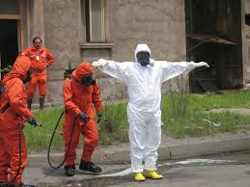
DAİRE VE MÜESSESELERE AİT SİVİL SAVUNMA SERVİSLERİ, KURULUŞ, GÖREV VE FAALİYETLERİ
ADANA
EMNİYET VE KILAVUZLUK SERVİSİ ARAÇ, MALZEME VE TEÇHİZATI
a) Özel Şahsi Teçhizat:
1 Adet Bel Kemeri
1 Adet Dozimetre
1 Adet Cep Düdüğü
b) Hizmet ve Manevi Teçhizatı:
25 (X) Adet İp veya Şerit ( Metre)
10 (X) Adet İşaret Levhası ( Örneğine göre)
1 Adet Kimyasal Gazları Teşhis Kiti (takım)

Slide 28
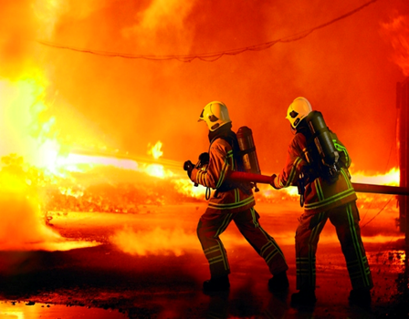
DAİRE VE MÜESSESELERE AİT SİVİL SAVUNMA SERVİSLERİ, KURULUŞ, GÖREV VE FAALİYETLERİ
ADANA
İTFAİYE SERVİSİN GÖREVLERİ
Çıkacak yangınları kontrol altına almak ve söndürmek,
Can kurtarma faaliyetlerine yardım etmek,
Radyoaktif maddeleri temizlemek,
Yangınları önleyici tedbirleri barıştın itibaren almak.

Slide 29
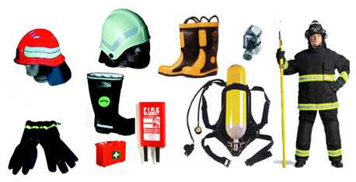
DAİRE VE MÜESSESELERE AİT SİVİL SAVUNMA SERVİSLERİ, KURULUŞ, GÖREV VE FAALİYETLERİ
ADANA
İTFAİYE SERVİSİ ARAÇ, MALZEME VE TEÇHİZATI
a) Özel Şahsi Teçhizat:
1 Adet İtfaiye İş Elbisesi
1 Adet Lastik Çizme
1 Adet İtfaiye Bel Kemeri
1 Adet Can Kurtarma İpi
1 Adet Hortum
1 Adet Bel Baltası
1 Adet Maske

Slide 30
DAİRE VE MÜESSESELERE AİT SİVİL SAVUNMA SERVİSLERİ, KURULUŞ, GÖREV VE FAALİYETLERİ
İTFAİYE SERVİSİ ARAÇ, MALZEME VE TEÇHİZATI
ADANA
b) Hizmet ve Manevi Teçhizatı
- Bir Ekip İçin:
2 Adet El Tulumbası (Komple)
50 Metre Hortum
2 Adet Lans
4 Adet Su Kovası
1 Adet Testere
1 Adet Pens
1 Adet Balta
1 Adet Halat (Kancalı)
2 Adet Kazma, Kürek, Varyoz, Kanca
(Her Birinden)
1 Adet Su Anahtarı
1 Adet Hava Gazı Anahtarı
2 Adet Çeşitli Söndürme Gazı
1 Adet Merdiven
1 Adet İlk Yardım Torbası ( Komple)
1 Adet Dozimetre

Slide 31
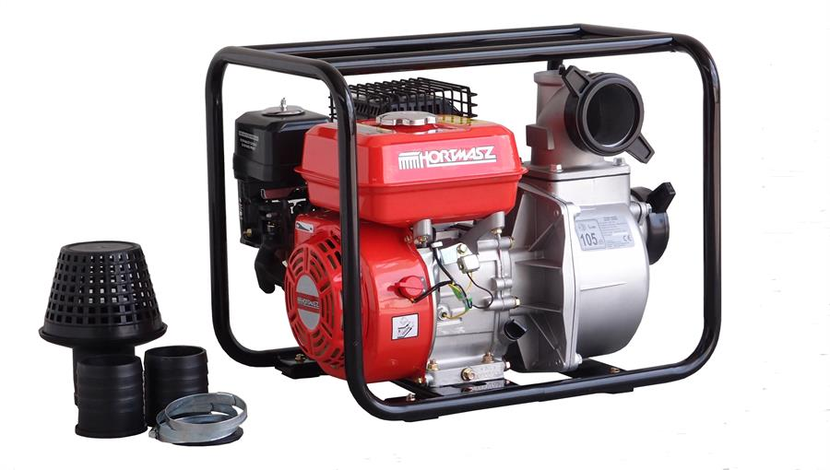
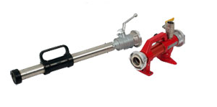
DAİRE VE MÜESSESELERE AİT SİVİL SAVUNMA SERVİSLERİ, KURULUŞ, GÖREV VE FAALİYETLERİ
ADANA
İTFAİYE SERVİSİ ARAÇ, MALZEME VE TEÇHİZATI
b) Hizmet ve Manevi Teçhizatı:
Bir Takım İçin:
1 Adet Hafif Motopomp
100 Metre Hortum
2 Adet Lans
1 Adet Geçme Merdiven
1 Adet Köpük Mayii Cihazı
(Gerekenlerde ve yeteri kadar köpük mayii ile birlikte)

Slide 32
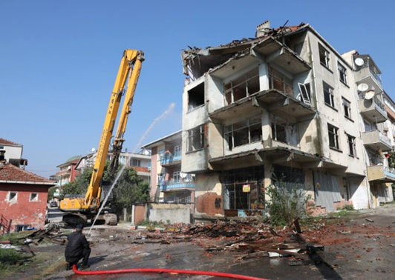
DAİRE VE MÜESSESELERE AİT SİVİL SAVUNMA SERVİSLERİ, KURULUŞ, GÖREV VE FAALİYETLERİ
ADANA
KURTARMA SERVİSİN GÖREVLERİ
Enkaz altında kalanları kurtarmak,
Yaralılara İlk Acil Yardımı yapmak,
Basit hasarları onarmak, tehlikeli
durumlarda olanların desteklenmesi
veya yıkılmasını sağlamak.

Slide 33
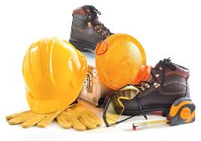
DAİRE VE MÜESSESELERE AİT SİVİL SAVUNMA SERVİSLERİ, KURULUŞ, GÖREV VE FAALİYETLERİ
KURTARMA SERVİSİ ARAÇ, MALZEME VE TEÇHİZATI:
ADANA
Özel Şahsi Teçhizat:
1 Adet İş elbisesi
1 Adet Baltalı kazma
1 Adet İzci ipi (5 metrelik)
1 Adet İzci çakısı (Sırım veya kordonlu)
1 Adet Çift kauçuk eldiven
1 Adet Malzeme torbası (Komple)
1 Adet İlk yardım torbası (Komple)
1 Adet Arka çantası (Komple)
Arka Çantası İçindekiler:
1 testere
1 keski (30 cm uzunluğunda)
1 izoleli pense (orta boy)
1 çekiç ( 1 kg saplı)
1 halat (12 m uzunluğunda, 3.8 cm çevre)
1 battaniye (hasta taşımak için)
1 hasta taşıma kemeri (1 takım)
1 burgu (2.5x25 cm’lik)
1 portatif kazmalı çapa (saplı)
1 çelik halat ( 5 m’lik 250 kg yük taşıma kapasiteli ve bir ucu halkalı)
1 enkaz demiri (25 cm’lik; bir ucu keski diğer ucu çivi sökmek için çatal)

Slide 34
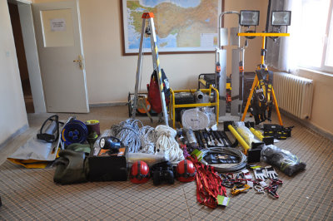
DAİRE VE MÜESSESELERE AİT SİVİL SAVUNMA SERVİSLERİ, KURULUŞ, GÖREV VE FAALİYETLERİ
ADANA
KURTARMA SERVİSİ ARAÇ, MALZEME VE TEÇHİZATI
b) Hizmet Malzeme Ve Teçhizatı:
Bir Ekip için;
1 Adet Geçme merdiven (İki parçalı)
1 Adet Varyoz (3 Kg. lık)
2 Adet Kürek (Saplı)
2 Adet Küskü demiri (1 metrelik)
1 Adet Dozimetre

Slide 35
DAİRE VE MÜESSESELERE AİT SİVİL SAVUNMA SERVİSLERİ, KURULUŞ, GÖREV VE FAALİYETLERİ
ADANA
KURTARMA SERVİSİ ARAÇ, MALZEME VE TEÇHİZATI:
b) Hizmet Malzeme Ve Teçhizatı:
Bir Takım için;
8 Adet Sırt levhası
8 Adet Arka çantası
2 Adet Hidrolik kriko (Komple ve sandıklı)
1 Adet Çekme ve kaldırma makinası
2 Adet Çift enkaz eldiveni
2 Adet Çengelli makara (Palangalı)
2 Adet Halat (30 ar metrelik)
12 Adet Çelik halat (5 er metrelik, bir ucu halkalı)
2 Adet Keski (30 santimlik)
2 Adet Mafsallı pense
2 Adet Tornavida ( 30 santimlik)
2 Adet İngiliz anahtarı
2 Adet Çivi torbası (4 kilo muhtelif çivi ile birlikte)
2 Adet Lastik eldiven

Slide 36
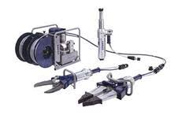
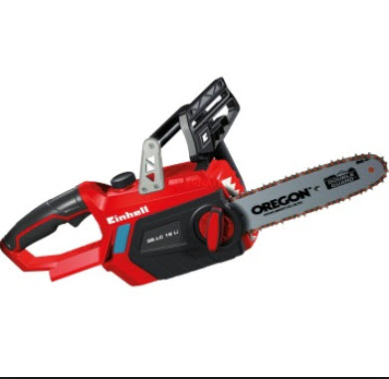
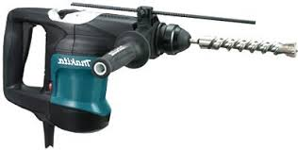
DAİRE VE MÜESSESELERE AİT SİVİL SAVUNMA SERVİSLERİ, KURULUŞ, GÖREV VE FAALİYETLERİ
ADANA
DİĞER ARAMA KURTARMA EKİP MALZEMELERİ
Ağaç Kesme Motoru
Beton - Demir Kesme Makinesi
Aydınlatma Projektörleri
Emniyet Kemeri
Emniyet Şeridi
İnşaatçı Demir Kesme Makası
Hasta Taşıma sedyesi
Kırıcı - Delici Matkap
Testere
Toz Maskesi

Slide 37
DAİRE VE MÜESSESELERE AİT SİVİL SAVUNMA SERVİSLERİ, KURULUŞ, GÖREV VE FAALİYETLERİ
ADANA
İLKYARDIM SERVİSİN GÖREVLERİ
Yaralananlara ilkyardım yapmak,
Ölülerin işlemlerin yürütülmesinde yardımcı olmak.

Slide 38
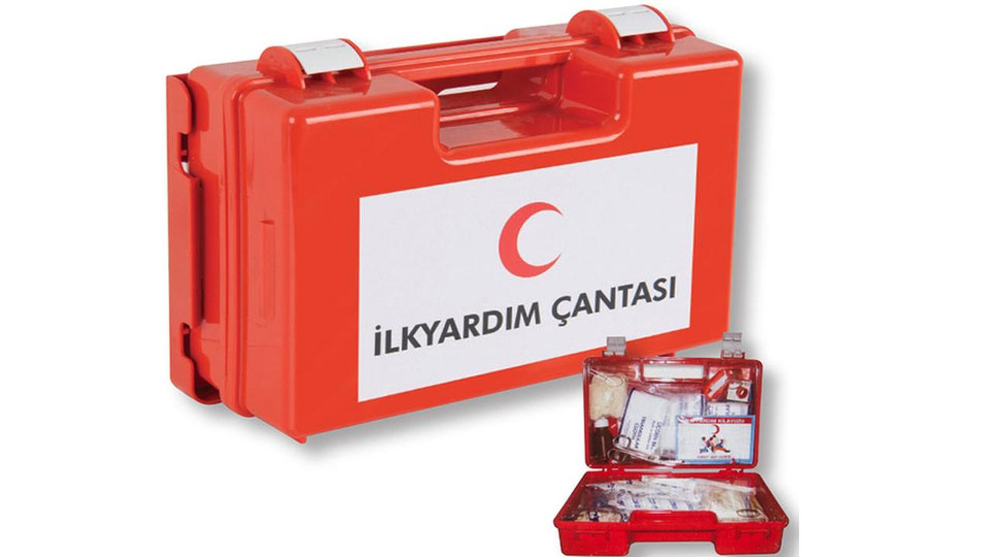
DAİRE VE MÜESSESELERE AİT SİVİL SAVUNMA SERVİSLERİ, KURULUŞ, GÖREV VE FAALİYETLERİ
ADANA
İLKYARDIM SERVİSİ ARAÇ, MALZEME VE TEÇHİZATI:
a) Özel Şahsi Teçhizat:
1 Adet İş Elbisesi
1 Adet İlkyardım Çantası (komple)
b) Hizmet Malzeme Ve Teçhizatı:
Bir Ekip İçin:
4 Adet Sedye
8 Adet Battaniye
2 Adet Halat (12 m’ lik)
2 Adet İlkyardım Çantası
1 Adet Dozimetre
1 Adet Ambulans veya Motorlu bir araç
(500’den Fazla personel Çalıştıran müesseselerde)

Slide 39
DAİRE VE MÜESSESELERE AİT SİVİL SAVUNMA SERVİSLERİ, KURULUŞ, GÖREV VE FAALİYETLERİ
ADANA
SOSYAL YARDIM SERVİSİN GÖREVLERİ
Tehlike sırasında personeli durum hakkında sık sık aydınlatmak, morallerini kuvvetlendirmek moral bozucu söylentilerin çıkmasını önlemek,
Müessese personelinin ihtiyaç halinde geçici yedirme, giydirme, barındırma ve haberleştirme hizmetlerini yapmak,
Ailesinden ayrı düşen fertlerin, mahalli sosyal yardım servisi ile işbirliği yaparak haberleşmelerini ve buluşmalarını sağlamak,
Ölülerin kimliklerinin tespiti ve işlemlerin yürütülmesinde yardımcı olmak,
Taarruz sonrası evrede müessese için ihtiyaç bulunan işçiyi tedarik etmek.

Slide 40
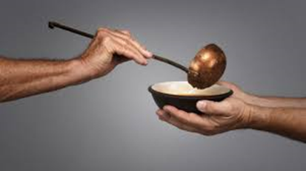
DAİRE VE MÜESSESELERE AİT SİVİL SAVUNMA SERVİSLERİ, KURULUŞ, GÖREV VE FAALİYETLERİ
SOSYAL YARDIM SERVİSİ ARAÇ, MALZEME VE TEÇHİZATI
a) Özel Şahsi Teçhizat:
1 Adet İş Elbisesi (Gerekenler İçin)
b) Hizmet ve Manevi Teçhizatı:
(Her 200 kişilik mevcut için)
1 Adet İlkyardım Torbası (Komple)
2 Adet Hafif Yemek Pişirme Kazanı
2 Adet Termos Tertibatlı Yemek Taşıma Kabı
4 Adet İzole Edilmiş Su Kabı
1 Adet Yemek Pişirme Ocağı
40 Adet Tabak, Kaşık, Çatal, Bardak (Her birinden)
Lüzumu kadar basılı evrak ve kırtasiye
ADANA
20 Adet Battaniye
2 Adet Sedye
1 Adet Dozimetre
1 Adet Megafon

Slide 41
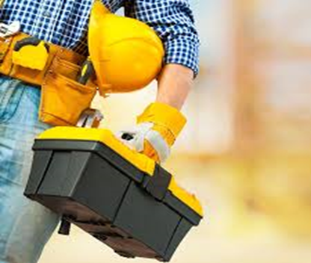
DAİRE VE MÜESSESELERE AİT SİVİL SAVUNMA SERVİSLERİ, KURULUŞ, GÖREV VE FAALİYETLERİ
ADANA
TEKNİK ONARIM SERVİSİN GÖREVLERİ
Elektrik arızaları ve kaçakları gidermek.
Havagazı şebekesindeki arızaları onarmak.
Su şebekesindeki arızaları gidermek, hizmet binasını su baskınından korumak.
Telefon, faks ve teleks şebekelerindeki arızaları onarmak.
Kanalizasyon şebekesindeki arızaları gidermek.

Slide 42
DAİRE VE MÜESSESELERE AİT SİVİL SAVUNMA SERVİSLERİ, KURULUŞ, GÖREV VE FAALİYETLERİ
TEKNİK ONARIM SERVİSİ ARAÇ, MALZEME VE TEÇHİZATI
Müessesede mevcut tesislere ait malzeme ve onarım aletlerinin cins ve miktarlarına göre müessesece tespit olunur.
Malzeme torbası içindekiler:
1 flaster kutusu
8 flaster
2 büyük ve 2 küçük sargı bezi
1 toz gözlüğü
1 kauçuk kaplı elektrik feneri
ve kordonu
ADANA
İlkyardım Torbası İçindekiler:
1 Matara
20 çengelli iğne
20 yaralı etiketi
6 üçgen sargı bezi
3 büyük sargı bezi
3 küçük sargı bezi
1 cebire
1 makas
1 flaster
1 paket gazlı bez
1 şişe amonyak ruhu
1 turnike ağacı

Slide 43
DAİRE VE MÜESSESELERE AİT SİVİL SAVUNMA SERVİSLERİ, KURULUŞ, GÖREV VE FAALİYETLERİ
ADANA
KARŞILIKLI YARDIMLAŞMA VE İŞBİRLİĞİ PROTOKOLÜ
Bu yardım ve işbirliğinin şekil ve derecesi mahallin ve müessesenin imkân ve kaynaklarına ve özelliklerine göre,
Karşılıklı yardım ve işbirliği yapacak olan müesseseler tarafından iş bu yardımlaşmanın nelerden ibaret olacağını belirten müşterek bir protokol tanzim edilir.
Plan yapmakla yükümlü daire ve müesseselerin bu konuda yeterli çalışma yapılmadığı gözlemlenmiştir. Bu konuda daha hassas olmaları önem arz etmektedir.
Kiminle, Neden???

Slide 44
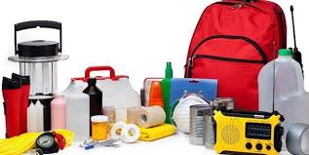
GENEL SİVİL SAVUNMA TEDBİRLERİ
ADANA
Düşman taarruzuna uğraması halinde; tehlikeye karşı önceden hazırlıklı olmanız ve bazı önemli tedbirleri almanız gerekmektedir
Her ailenin, her ferdin kendi canını ve malını koruması için gereken tertibat ve malzemeyi kendi imkanları ile sağlaması bir felaket halinde nasıl hareket edeceğini bilmesi çok önemlidir.
Gerekli bilgiler, resmi kanallardan, televizyon ve radyodan verileceğinden yayınları izleyiniz. Sivil savunma ve diğer emniyet görevlilerinin emirlerine uyunuz. Söylentilere ve diğer haberlere inanmayınız.
Binanızda sığınak yeri yoksa, evinizin içinde elverişli bir odayı sığınma yeri olarak ayırınız..

Slide 45
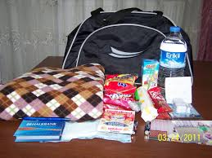
GENEL SİVİL SAVUNMA TEDBİRLERİ
ADANA
Sığınma yerlerinde bulundurulması gereken yiyecek, içecek, yakacak, aydınlatma, ilkyardım ve kurtarma malzemelerini hazır bulundurunuz.
Binanızda ve etrafında odun, kömür, gaz, benzin, kağıt, kuru ot, kırpıntı, eski eşya vb. gibi yanıcı maddeler varsa bunları binalardan uzaklaştırıp yangın tehlikesi olmayacak emniyetli yerlerde muhafaza ediniz.
Seferberlik veya savaş halinde ışıkların söndürülmesi ve karartma yapılması için radyo, televizyon ve diğer yayın araçları ile ani bir duyuru yapılabileceğinden ışıkların dışarıdan ve özellikle havadan gözükmemesini sağlamak için pencereleri kapatacak siyah perde, koyu renkli mukavva, karton, halı, battaniye gibi malzemeleri el altında bulundurunuz.

Slide 46
SIĞINAK VE SIĞINMA YERİ NİTELİKLERİ
ADANA
SIĞINAK : Nükleer silahlardan korunmak maksadıyla, tercihan yer altında bulunan önceden inşa edilmiş tesislerdir. 15 gün ve daha fazlası için planlanır. Özel projesine göre barış döneminde inşaa edilir.
Bulundurulacak Yiyecek Ve İçecek Maddeleri: İçme Suyu (28 Lt.) Konserve, Hazır Çorba, Bisküvi, Kavurna, Et, Peynir, Yağ, Ekmek, Şeker, Vs.
Tıbbi Malzeme:Makas, Sabun, Sargı Bezleri, Pamuk, Oksijenli Su, Tendürdiyot, v.b.
Diğer Malzemeler: Yatak, Battaniye, Pilli Radyo, Elfeneri, Çatal, Kaşık, Bıçak, Bardak, Tabak, Kibrit, Mum, Saat, Gazete, Kitap Ve Özel Malzemeler.

Slide 47
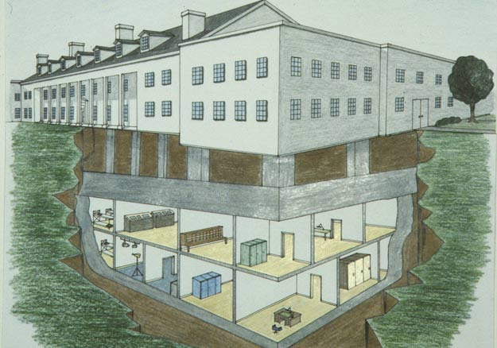
SIĞINAK VE SIĞINMA YERİ NİTELİKLERİ
ADANA
Sığınak Yeri

Slide 48
SIĞINAK VE SIĞINMA YERİ NİTELİKLERİ
ADANA
SIĞINMA YERİ: Kimyasal savaş maddelerine karşı korunmak maksadıyla ev ve işyerlerinin uygun bölümlerinin dış ortamla temasının kesilmesiyle, hazırlanabilen oda v.b. yerlerdir. Binanın her katı olabilir. 10 Dakika ile 1 kaç saat için planlanır.
Bulundurulacak Maddeler: Pilli radyo – tv, pilli el feneri, birkaç kutu, konserve, bisküvi, süt, kapalı kaplarda su, temizlik malzemesi.
Hazırlanma Şekli: Evin veya işyerinin iç kısımlarında penceresi en az, korunmaya elverişli bölümü seçilerek,
- Pencere kenarları ve kapı aralıkları bant, yapışkan sünger ve macun ile kapatılır.
- Önlem olarak, naylon, çamaşır suyuna batırılmış bez battaniye vb malzeme ile örtülür. Klima v.b. cihazlar kapatılarak dışarıdan hava girişi önlenir.

Slide 49
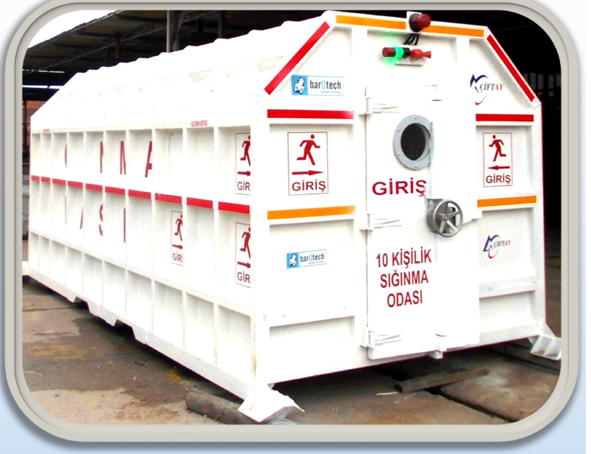
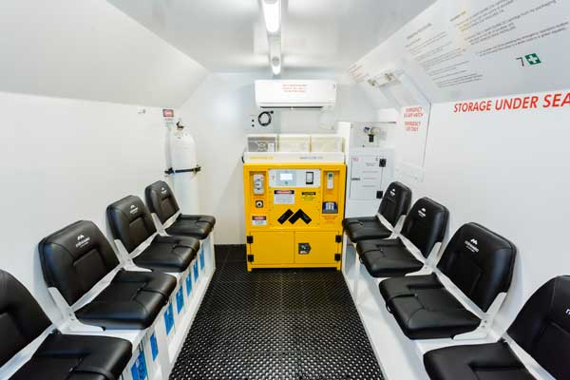
SIĞINAK VE SIĞINMA YERİ NİTELİKLERİ
Sığınma Yeri
ADANA

Slide 50
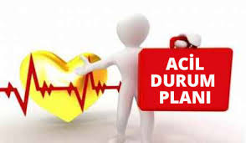
ACİL DURUM PLANI
ADANA
«6331 sayılı İş Sağlığı ve Güvenliği Kanunu» ve bağlı olarak çıkarılan
«İşyerlerinde Acil Durumlar hakkında Yönetmelik» hükümlerine
göre «Acil Durum Planı» hazırlanmalıdır.
İşyerinizde Acil Durum Planı var mıdır.

Slide 51
ACİL DURUM PLANI
ADANA
Acil durum: İşyerinin tamamında veya bir kısmında meydana gelebilecek yangın, patlama, tehlikeli kimyasal maddelerden kaynaklanan yayılım, doğal afet gibi acil müdahale, mücadele, ilkyardım veya tahliye gerektiren olayları,
Acil durum planı: İşyerlerinde meydana gelebilecek acil durumlarda yapılacak iş ve işlemler dahil bilgilerin ve uygulamaya yönelik eylemlerin yer aldığı planı, ifade eder.

Slide 52
SONUÇ
ADANA
İşyerimizin risklerini biliyor muyuz,
Acil durumda(yangın, patlama, bina yıkılması, zehirlenme, prosesten
kaynaklı sorunlar vb.) nasıl bir tablo ile karşılaşacağımızı biliyor muyuz,
Muhtemel zarar-ziyan ve kayıplar konusunda öngörümüz var mı,
İşyerimizin faaliyetinin acil durum nedeniyle durmasının muhtemel
sonuçları hesaplanmış mıdır,

Slide 53
SONUÇ
ADANA
Acil durumlar için hazırlığımız var mı,
Bir planımız var mı,
Plan ilgililer tarafından biliniyor mu,
Planın uygulama imkanı var mı,
Plan daha önce uygulanmaya çalışıldı mı,
Plan test edildi mi, tatbikatı yapıldı mı,
Plan sadece dosya içinde muhafazamı ediliyor, yoksa sürekli güncellenip,
uygulamaya hazır mı tutuluyor.

Slide 54
SONUÇ
ADANA
Bu bilgilendirme sonrası Acil durumlarla ilgili olarak
kendinizi/işyerinizi ,
nerede/nasıl/ne seviyede,
konumlandırıyorsunuz.
Cevabı kendimiz biliyoruz ve ona göre davranacağız.

Slide 55
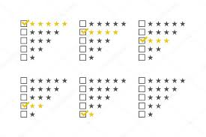
SONUÇ
ADANA

Slide 56
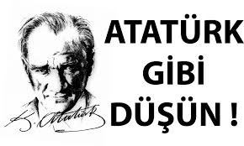
ADANA
“Felaket Başa Gelmeden Evvel Önleyici ve Koruyucu Tedbirler
Düşünmek Lazım. Felaket Geldikten Sonra Dövünmenin Yararı Yoktur.”
Mustafa Kemal ATATÜRK

Slide 57
ADANA
TEŞEKKÜRLER
BİZE ULAŞMAK İÇİN
Şube Müdür V. : Ahmet ONGUN
Sivil Savunma Uzman V. : Seher KOYUNCU
Tel: 0 (322) 227 28 54
E-Posta Adresimiz: adanamdr@afad.gov.tr

